Slide 1
APA richtlijnen

Slide 2
Schrijfopdrachten binnen een hbo-opleiding
Onder meer:
- Verpleegplan
- Samenvatting
- Overdracht
- Wijkanalyse
- Voorlichtingsplan
- Adviezen
- Onderzoeksrapporten
- Stage- en reflectieverslagen
Notes:
Onderzoekend vermogen komt o.a. terug in de schrijfopdrachten/werkstukken die je gedurende de opleiding maakt.
Overigens ook in kennistoetsen, integrale toetsen en praktijkleren.

Slide 3
Inlevereisen = voorwaardelijk
Voorwaardelijke inlevereisen:
Voor de voorwaardelijke inlevereisen zie: OnderwijsOnline/ volgende dia.
Beoordelingscriteria:
- Bepalen het cijfer
- Per opdracht verschillend
Niet aan alle inlevereisen voldaan?
- 1e toetskans verlopen: ‘niet voldaan’
- Voldoende niet mogelijk
- Geen inhoudelijke feedback

Slide 4
Inlevereisen schrijfopdrachten
Voorblad: titel, naam, studentnummer(s), studiegroep, cursus, docent, datum.
Maximum aantal woorden
Bronvermeldingen volgens APA-regels
Bijlagen met nummer en titel
Pagina’s genummerd
Lettertype Arial of Calibri
Documentnaam volgens richtlijn inleverbieb
Correct Nederlands
Notes:
Inlevereisen zijn besproken in week 1, in de portfolioles. Nu gaan we kijken wat het betekent om met APA-regels te werken bij bronvermeldingen en de literatuurlijst.

Slide 5
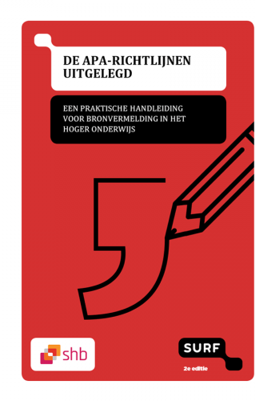
APA-richtlijnen
Bij je onderzoek en bij elk werkstuk dat je in je bachelor- of masteropleiding schrijft, zul je bronnen raadplegen. De gebruikte bronnen moeten op de juiste wijze worden verwerkt in je tekst. Dit betekent dat er een verwijzing in de tekst gezet moet worden waaruit blijkt wat de oorspronkelijke bron is. Bronvermelding is voor de vindbaarheid (het is duidelijk waar de informatie vandaan komt) en de controleerbaarheid (dat je gevonden informatie goed begrepen en verwoord hebt). Doe je niet aan bronvermelding, dan pleeg je plagiaat.
Op vele Hogescholen wordt er gebruik gemaakt van de APA richtlijn. APA staat voor: American Psychological Association.
www.bibliotheek.hu.nl/ondersteuning/bronvermelding

Slide 6
Citeren of parafraseren
Citaat:
een letterlijk overgenomen passage uit een publicatie
Parafrase:
een weergave in eigen woorden van een passage uit een publicatie

Slide 7
Citeren
Waarom citeren:
- Maakt je tekst sterker
- Je kunt het niet beter of korter formuleren
Voorwaarden:
- Openbaar werk (boek, tijdschrift, krant, internet) eigen ‘interview’
- De bron is goed weergegeven
- Maximaal een halve pagina
- Inhoud citaat past precies in je tekst
Geciteerde tekst:
< 40 woorden: opnemen in de tekst, tussen “”
> 40 woorden: als apart ingesprongen blokje tekst, zonder “ ”

Slide 8
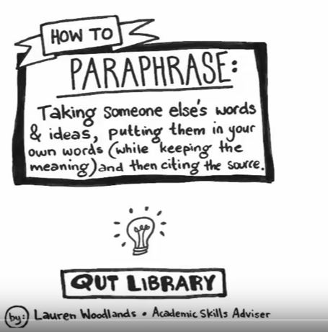
Parafraseren
Dezelfde inhoud in eigen woorden
Inkorten mag mits de inhoud klopt
Geen aanhalingstekens
Voorwaarden:
Inhoud klopt
Goede bronvermelding

Slide 9
Bronvermelding volgens APA in de literatuurlijst
Tijdschriftartikel
Auteur, A. (jaar van uitgave). Titel van het artikel. Naam Tijdschrift, jaargang(nummer), eerste paginanummer-laatste paginanummer.
Website als geheel
Wanneer een website als geheel genoemd wordt is het voldoende om de URL in de tekst te vermelden. De link wordt niet opgenomen in de literatuurlijst.
Webpagina
Auteur, A. (jaar, dag maand). Titel webpagina. Geraadpleegd op dag maand jaar, van http://www...
- Bij het ontbreken van een auteur wordt de organisatie genoemd. Als deze ook ontbreekt begint de beschrijving met de titel. Bij het ontbreken van een datum wordt z.d. (zonder datum) gebruikt.
Boek
Auteur, A. (jaar van uitgave). Titel boek. Plaats: Uitgever.
- Voorbeeld: Niessen, T. (2018). Tommie in de zorg. Amsterdam: Ambo/Anthos.

Slide 10
Bronvermelding in de tekst
Aantal auteurs | Eerste gebruik | Tweede gebruik
1 of 2 | (Jansen & Bakker, 2016) | (Jansen & Bakker, 2016)
3,4 of 5 | (Jansen, Bakker & Visser 2016) | (Jansen et al., 2016)
6 of 7 | (Jansen et al., 2016) | (Jansen et al., 2016)
8 of meer | (Jansen et al., 2016) | (Jansen et al., 2016)

Slide 11
Bronvermelding voorbeeld 1
In tekst:
Dit zijn de belangrijkste vragen bij het kiezen van een onderwerp voor je scriptie (Eco, 1994).
of
Volgens Eco (1994) zijn dit de belangrijkste vragen ….
In literatuurlijst:
Eco, U. (1994). Hoe schrijf ik een scriptie (7e dr.) Amsterdam: Bert Bakker.
Notes:
Boek, één auteur

Slide 12
Bronvermelding voorbeeld 2
In tekst:
… (Jansen & De Vries, 2005) …
of
Volgens Jansen en De Vries (2005) …
In literatuurlijst:
Jansen, L., & De Vries, K. (2005). Het versterken van de professionele identiteit door leren in gemeenschappelijkheid. Sociale Interventie, 14(3), 17-28.
Notes:
Tijdschriftartikel, 2 auteurs

Slide 13
Tools voor bronvermelding:
Scribbr – bronnengenerator: https://www.scribbr.nl/plagiaat-checker/apa-generator/#/
Word – in startbalk naar ‘verwijzingen’ – bibliografie – bronnen beheren – nieuw
(zie hiervoor ook het document in de bijlage bij de OnderwijsOnline)
Probeer met beide tools de bronnen te vermelden en vindt voor jezelf uit welke tool jij fijn vindt in gebruik.

Slide 14
Bronnenlijst volgens APA: tips
Op alfabetische volgorde, dus niet op volgorde bronnen in tekst.
Let op het verschil in notatie tussen een boek en een tijdschrift.
Ook naar internetbronnen kun je verwijzen.
Wees precies.
Notes:
Vermeld ook nog even dat student hier in IT1A vragen over krijgen. En dat ze echt heel precies moeten noteren, omdat het anders niet goed gerekend wordt. Dat er ook bij alle schrijfopdrachten/werkstukken die ze moeten maken naar gekeken wordt. Dan geldt het als inlevereis. Wordt strikt de hand aan gehouden.

Slide 15
Samenvattend

